Slide 1








09.02.08
«Интеллектуальные интегрированные системы»
СРОК ОБУЧЕНИЯ:
2 ГОДА 10 МЕСЯЦЕВ (НА БАЗЕ 9 КЛАССОВ)

Slide 2





Кто он?
Чем занимается?
/ 01
Разрабатывает программно-аппаратные интерфейсы микроконтроллерных систем
Техник по интеллектуальным интегрированным системам
– техник, который занимается разработкой, внедрением, сопровождением и техническим обслуживанием интеллектуальных систем, объединяющих программные и аппаратные компоненты
с элементами искусственного интеллекта и автоматизации
Работает с программированием на языках C++
и Python, применяет основы искусственного интеллекта, нейросети, техническое зрение и управление манипуляторами
Разработка приложений взаимодействия
с интеллектуальными интегрированными системами

Slide 3






КОМПЕТЕНЦИЯ
ТЕХНИК ПО ИНТЕЛЛЕКТУАЛЬНЫМ
ИНТЕГРИРОВАННЫМ СИСТЕМАМ
/ 02
          Проектирование архитектуры интеллектуальных интегрированных систем
Сопровождение и схемотехническое обслуживание интеллектуальных интегрированных систем
Сопровождение и схемотехническое обслуживание интеллектуальных интегрированных систем

Slide 4

ЧТО ИЗУЧАЕТ «ТЕХНИК ПО ИНТЕЛЛЕКТУАЛЬНЫМ ИНТЕГРИРОВАННЫМ СИСТЕМАМ»
Рабочая профессия «Монтажник радиоэлектронной аппаратуры
и приборов»
Операционные системы и среды
Основы компьютерных сетей
Основы алгоритмизации и программирования
Участие в проектировании архитектуры интеллектуальных интегрированных систем
Сопровождение и схемотехническое обслуживание интеллектуальных интегрированных систем
Участие в разработке приложений взаимодействия с интеллектуальными интегрированными системами
Дополнительный
ПМ «Технологии машинного обучения
и искусственного интеллекта
в платформе цифровой экономики»
Рабочая профессия
«Оператор БПЛА»
/ 03

Slide 5



ГДЕ НУЖЕН ТЕХНИК ПО ИНТЕЛЛЕКТУАЛЬНЫМ ИНТЕГРИРОВАННЫМ СИСТЕМАМ?
/ 03
          Выпускники специальности «Интеллектуальные интегрированные системы" могут работать в различных сферах экономики, где требуется поддержка и развитие информационных технологий.
          Основные сферы включают:
Профессии для трудоустройства:
Техник по интеллектуальным системам
IT-специалист
Разработчик интеллектуальных систем
Специалист технической поддержки
Домашняя и промышленная автоматизация
Системы безопасности и наблюдения
Сетевые и коммуникационные системы
Интеллектуальное транспортное оборудование
Системы управления энергопотреблением
Интернет вещей (IoT)
Медицинские системы и пр.
Техники по ИИС могут работать в разнообразных сферах, включая компании, занимающиеся автоматизацией зданий, производственные предприятия, компании
по системной интеграции, IT-компании и стартапы, специализирующиеся на инновационных технологиях.

Slide 6

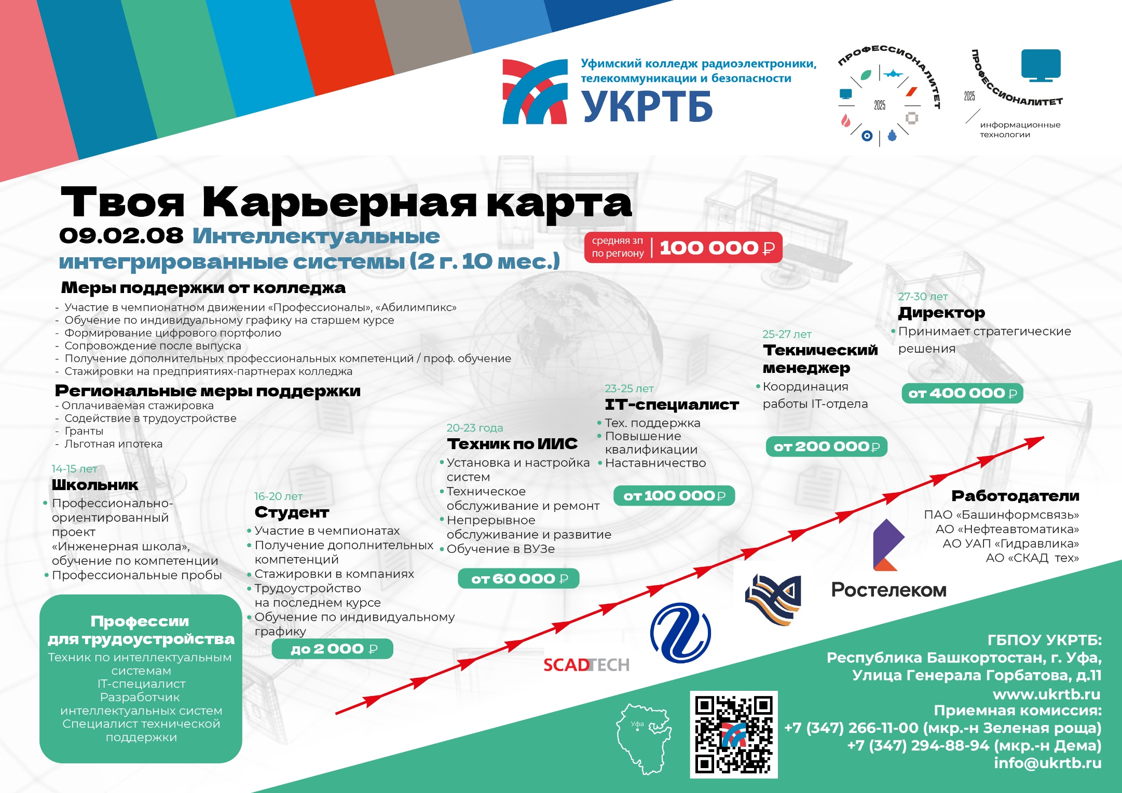
Производственная практика
ПАО «Ростелеком»
ПАО «Башинформсвязь»
АО «Нефтеавтоматика»
АО УАП «Гидравлика»
АО «СКАД тех»
Карьерная карта

